Slide 1
Ввод-вывод

Slide 2
Общие сведения об архитектуре компьютера
Процессор
Память
Диски
линии
Монитор
Клавиатура
Локальная магистраль

Slide 3
Общие сведения об архитектуре компьютера
Процессор
Память
Диски
Шина данных
Ширина шины – количество линий в шине
Шина адреса
Шина управления
Монитор
Клавиатура
Локальная магистраль

Slide 4
Общие сведения об архитектуре компьютера
Передача информации из процессора в память
На адресной шине выставить сигналы для адреса памяти
На шине данных выставить сигналы для данных
На шине управления выставить сигналы работы с памятью и операции записи

Slide 5
Память и устройства I/O
Память:
  Локализована в пространстве
  Ячейки взаимно однозначно отображаются на линейное адресное пространство памяти.
Устройства I/O:
  Пространственно разнесены и подключаются к локальной магистрали через порты.
  Порты ввода-вывода взаимно однозначно отображаются на линейное адресное пространство ввода-вывода
  (иногда на линейное адресное пространство памяти)
Порты i/o
I/O
I/O
I/O

Slide 6
Общие сведения об архитектуре компьютера
Передача информации из процессора в порт, отображенный в адресное пространство ввода-вывода
На адресной шине выставить сигналы для адреса порта
На шине данных выставить сигналы для данных
На шине управления выставить сигналы работы с устройствами ввода-вывода и операции записи

Slide 7
Память и устройства I/O
Занесение информации в память завершает операцию записи
Занесение информации в порт часто инициализирует реальное совершение ввода-вывода на устройстве
Что делать после получения информации через порт и как предоставить информацию для чтения из порта определяют контроллеры устройств

Slide 8
Общие сведения об архитектуре компьютера
Устройства ввода-вывода подключаются к локальной магистрали через порты
Могут существовать два адресных пространства: пространство памяти и пространство ввода-вывода
Порты обычно отображаются в адресное пространство ввода-вывода и иногда – в адресное пространство памяти
Какое адресное пространство использовать определяется типом команды или типом операндов
Управлением устройством ввода-вывода, приемом и передачей данных через порты и выставлением сигналов на магистрали занимаются контроллеры

Slide 9
Структура контроллера устройства
Регистр состояния
(read only)
Регистр управления
(write only)
Бит занятости
Бит готовности данных
Бит ошибки
Биты кода команды
Биты режима работы
Бит готовности команды
Регистр выходных данных
(read only)
Регистр входных данных
(write only)

Slide 10
Вывод данных на внешнее устройство
Процессор
Контроллер
Чтение из порта
регистра состояния
Выставить значение
бита ошибки
и сбросить бит занятости
пока бит занятости == 1
Запись кода команды
в порт регистра
управления
После завершения
операции – сбросить
бит готовности команды
Запись данных в порт
регистра входных
данных
Анализ кода команды
Инициализация операции
вывода
Запись бита готовности
команды в порт
регистра управления
Установить
бит занятости
Чтение из порта
регистра состояния
пока бит занятости == 1
Polling или опрос устройств
Notes:
Вывод данных на внешнее устройство

Slide 11
Вывод данных на внешнее устройство
После выполнения команды процессор обнаруживает сигнал на линии прерываний
Сохраняет часть регистров
Передает управление по заранее определенному адресу
Обрабатывает прерывание
Восстанавливает контекст
Процессор
Память
Линия
прерываний
I/O
I/O

Slide 12
Вывод данных на внешнее устройство
После выполнения команды процессор обнаруживает сигнал на линии прерываний
Сохраняет часть регистров
Передает управление по заранее определенному адресу
Обрабатывает прерывание
Восстанавливает контекст
Процессор
Память
Процессор
Память
Шина
прерываний
Контроллер
прерываний
Контроллер
прерываний
I/O
I/O
I/O

Slide 13
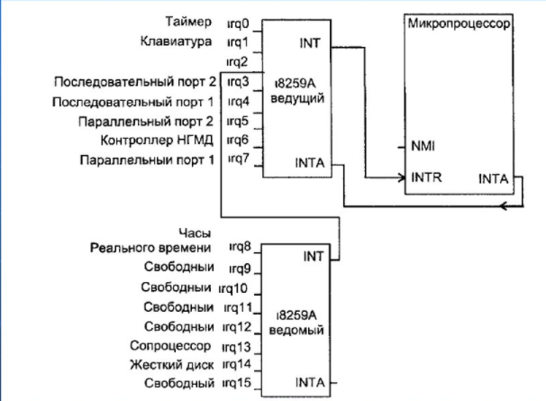
Контроллер прерываний (два контроллера кас кадом)

Slide 14
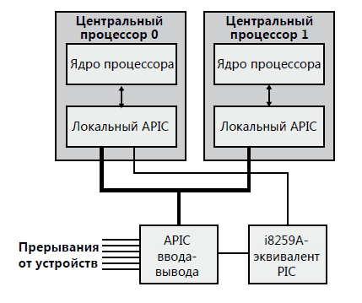
Advanced Programmable Interrupt Controller - APIC
Notes:
Контроллер прерываний APIC предназначен для обработки аппаратных прерываний, поступающих от устройств и состоит из двух основных компонентов – это так называемый контроллер локального APIC (Local APIC или LAPIC), располагающийся в самом процессоре (точнее говоря, в каждом процессорном ядре) и чип контроллера ввода/вывода APIC(I/O APIC), располагающийся на материнской плате. Таким образом, количество локальных контроллеров прерываний LAPIC соответствует количеству процессорных ядер, установленных в компьютере.
Внедрение улучшенного контроллера прерываний позволило усовершенствовать обработку аппаратных прерываний, а кроме того, увеличило количество доступных в системе прерываний. Стандартное количество прерываний для I/O APIC составляет 24, а максимальное – 64. Таким образом, APIC существенно расширил возможности персонального компьютера по обработке аппаратных прерываний, ведь до внедрения технологии APIC контроллер PIC поддерживал всего лишь 16 прерываний.
Кроме того, поддержка APIC является составной частью технологии ACPI (Advanced Configuration and Power Interface, модернизированный интерфейс конфигурирования и питания).
Технология APIC разрабатывалась преимущественно для работы на многопроцессорных системах, там, где требуется надежная система для распределения аппаратных прерываний, идущих от устройств к процессорам.
Опция BIOS Setup ACPI APIC Support используется для того, чтобы включить или выключить поддержку контроллера APIC на материнской плате.
При отключении опции контроллер APIC будет работать, эмулируя контроллер 8259 PIC, и, таким образом, старые операционные системы смогут работать, обращаясь к нему.
Если в системе нет ни одного I/O APIC, то контроллеры LAPIC вообще не используются, независимо от того, присутствуют ли они в ядрах процессора или нет, и вместо них обработкой прерываний занимается старый контроллер 8259 PIC.

Slide 15
Внешние прерывания, исключительные ситуации и программные прерывания
Внешние
прерывания
Исключительные ситуации
Программные прерывания
Происходят
в результате
выполнения команды
int XX , XX-номер прерывания
Сохраняется часть
контекста перед
выполнением
следующей
команды
Связаны с работой
процессора и
предсказуемы
Обнаруживаются
процессором между
выполнением команд
Сохраняется часть
контекста перед
выполнением
следующей
команды
Не связаны с
работой процессора
и непредсказуемы
Обнаруживаются
во время
выполнения команды
Сохраняется часть
контекста перед
выполнением
текущей
команды
Связаны с работой
процессора, но
непредсказуемы

Slide 16
Прямой доступ к памяти
(Direct memory access – DMA)
Контроллер DMA программируется
После получения сигнала от устройства I/O запрашивает у процессора управление магистралью
Получив управление, выставляет адрес и извещает устройство I/O
Используя шины данных и управления совместно с устройством I/O передает информацию
Возвращает управление магистралью
Процессор
Память
Процессор
Память
Контроллер
DMA
Контроллер
DMA
Контроллер
прерываний
Контроллер
прерываний
Канал DMA
I/O
I/O
I/O

Slide 17
Характеристики устройств ввода-вывода
Скорость обмена информацией (от нескольких байтов до нескольких Гигабайтов в секунду)
Возможность использования несколькими процессами параллельно
Запоминание выведенной информации для последующего ввода
Количество информации на один вывод (символьные и блочные )
Только для ввода информации, только для вывода информации и read-write устройства

Slide 18
Структура системы ввода-вывода
Остальные части ядра ОС и пользовательские процессы
Остальные части ядра ОС и пользовательские процессы
Базовая подсистема ввода-вывода
Базовая подсистема ввода-вывода
Драйвер
клавиатуры
Драйвер
мыши
Драйвер
монитора
IDE
драйвер
SCSI
драйвер
Драйвер
клавиатуры
Драйвер
мыши
Драйвер
монитора
IDE
драйвер
SCSI
драйвер
Драйвер – переходная част м/у железом и прогр
Контроллер
клавиатуры
Контроллер
мыши
Контроллер
монитора
IDE
контроллер
SCSI
контроллер
Контроллер
мыши
Контроллер
монитора
IDE
контроллер
SCSI
контроллер
клавиатура
мышь
монитор
IDE диски
SCSI диски
мышь
монитор
IDE диски
SCSI диски
Hardware

Slide 19
Систематизация внешних устройств
Символьные устройства (клавиатура, модем, терминал и т.д.)
Блочные устройства (магнитные и оптические диски и ленты и т.д.)
Сетевые устройства (сетевые карты)
Все остальные (таймеры, графические дисплеи, видеокамеры и т.д.)

Slide 20
Интерфейс между базовой подсистемой ввода-вывода и драйверами
Символьные устройства
Блочные устройства
Ввести символ – get
Вывести символ – put
Прочитать блок – read
Записать блок – write
Найти блок – seek
Выполнить произвольную команду – ioctl
(Ре)инициализировать драйвер и устройство – open
Временно завершить работу с устройством – close
Остановить работу драйвера – stop
Опросить состояние устройства – poll

Slide 21
Функции базовой подсистемы ввода-вывода
Поддержка блокирующихся, неблокирующихся и асинхронных вызовов
Буферизация и кэширование входных и выходных данных
Осуществление spooling’а и монопольного захвата внешних устройств
Обработка ошибок и прерываний
Планирование последовательности запросов на выполнение операций ввода-вывода

Slide 22
Блокирующиеся, неблокирующиеся и асинхронные вызовы
При блокирующемся системном вызове процесс переходит из состояния исполнение в состояние ожидание. После выполнения операций ввода-вывода в полном объеме он разблокируется.
При неблокирующемся системном вызове операции ввода-вывода могут быть выполнены неполностью. Процесс либо неблокируется совсем, либо блокируется не более чем на определенное время.
При асинхронном системном вызове процесс никогда не блокируется. Операции ввода-вывода выполняются в полном объеме.

Slide 23
Буферизация и кэширование
Причины буферизации в базовой подсистеме ввода-вывода
Разные скорости приема и передачи информации участников обмена
Разные объемы данных, которые могут быть приняты или переданы участниками обмена единовременно
Необходимость копирования данных из приложения в ядро ОС и обратно
Буфер – область памяти для запоминания информации при обмене данными между устройствами, процессами или между устройством и процессом

Slide 24
Буферизация и кэширование
Разница между кэшем и буфером
Буфер служит для согласования параметров участников обмена информацией и для ее промежуточного хранения. Кэш применяется для ускорения доступа к данным.
Кэш всегда содержит копию данных, существующих где-либо еще. Буфер часто содержит единственный экземпляр данных в системе.
Кэш (cache) – область быстрой памяти, содержащая копию данных, расположенных где-либо в более медленной памяти, предназначенная для ускорения работы вычислительной системы

Slide 25
Spooling и захват устройств
Способы использования неразделяемых устройств
Монопольный захват устройства.
Spooling.
Spool – буфер, содержащий входные или выходные данные для устройства, на котором следует избегать чередования его использования различными процессами

Slide 26
Прерывания
внутренние (программные)
внешние (аппаратные)
  Внешние маскируемые прерывания (Maskable Hardware Interrupts)
  Если флаг разрешения прерываний не установлен (Interrupt Flag = 0), то внешние маскируемые прерывания не обрабатываются.
  Внешние немаскируемые прерывания (Nonmaskable External Interrupts) —механизм запрета немаскируемых прерываний отсутствует (на них не влияет текущее значение флага IF).
Действия при поступлении прерывания
установка сигнала и передача процессору номера прерывания
сохранение контекста выполняемого процесса
передача управления обработчику прерывания
работа обработчика прерывания
возврат из обработчика прерывания
Восстановление контекста процесса
Продолжение выполнения процесса

Slide 27
Контекст процесса
Регистровый – EIP, EFLAGS, SP, POH и некот др
Системный – запись в таблице процессов, описывающая состояние процесса, часть адресного пространства задачи, выделенная процессу, где хранится управляющая информация о процессе и некот др данные (TSS - task status segment)
Пользовательский – код программы, данные
Разрешение и запрет(маскирование) прерываний: sti и cli
Адреса обработчиков прерываний:
Таблица векторов прерываний – режим реального времени
Interrupt Descriptor Table - защищенный режим

